Slide 1
S04
▶ Abrir en Google Colab
De una recta a un modelo que decide precios
Regresión múltiple: coeficiente parcial y diagnóstico — réplica de De Cock (2011)
Herramientas para la Ciencia de Datos, UPC, Facultad de Negocios
Notes:
GUION: Abrir la sesión 4. Retomar en una frase la S03 (una sola X, una recta que cuantifica un efecto) y enunciar la promesa: hoy el precio de una vivienda depende de VARIOS factores a la vez —tamaño, calidad, garaje, sótano, año— y se aprende a aislar el efecto de cada uno, a diagnosticar los supuestos y a elegir el modelo que mejor predecirá mañana. El método del deck: cada cifra se muestra contra su fuente y se lee del Excel de resultados. El botón «Abrir en Colab» lleva al cuaderno de la sesión. El OLS simple de S03 se asume cubierto. [Jueves]

Slide 2




▶ Notebook, Índice, celda 0
MAPA DEL JUEVES — CAPÍTULOS 4.1 A 4.5
El jueves avanza en cinco capítulos
Capítulo 4.1
Capítulo 4.2
Capítulo 4.3
Capítulo 4.4 y 4.5
¿Por qué una sola variable no explica el precio de una vivienda?
¿Qué es un coeficiente parcial?
¿Cómo se obtiene el modelo con varios predictores?
¿Cómo se mide si la incorporación de variables aportó valor? ¿Se sostiene con datos reales? La réplica de Ames (De Cock, 2011)
Min 20-40
Min 40-65
Min 65-95
Min 110-180
S04 — Herramientas para la Ciencia de Datos, UPC
2 / 22
Notes:
GUION: Presentar el recorrido tal como avanza el deck: CUATRO actos, los mismos cuatro divisores granates que se verán en pantalla. (1) UN FACTOR NO BASTA (min 4-21): de una a varias X —el coeficiente parcial, ceteris paribus— y la multicolinealidad medida con el VIF, el diagnóstico estrella de la sesión. (2) EL CASO AMES (min 21-33): el dataset que reemplazó a Boston, la réplica de De Cock (2011) con sus cinco ventas atípicas removidas con criterio y el salto del simple al múltiple leído con R² ajustado. (3) ¿ES CONFIABLE EL MODELO? (min 33-51): el cuadro de supuestos con su diagnóstico y corrección (VIF, Breusch-Pagan y errores robustos, Durbin-Watson, Cook), más las transformaciones: dummies e interacción zona × tamaño. (4) EL MODELO QUE DECIDE (min 51-80): la validación cruzada 5-fold elige el modelo por su error FUERA de muestra —no por el R² in-sample— y el modelo se traduce en tres decisiones de pricing; ahí se lanza el trabajo del laboratorio sobre Ames. El cierre (min 80-90) suma bibliografía y entregable. El puente exacto con el cuaderno —cuyas secciones NO coinciden uno a uno con los actos— es el chip «▶ Notebook, sección, celda N» de cada slide. Anunciar el entregable evaluable y el control corto al cierre. [Jueves]

Slide 3
1
¿Por qué una sola variable no explica el precio de una vivienda?
Capítulo 4.1 — jueves, bloques A1 y A2
Notes:
Divisor del capítulo 4.1. Se enuncia la pregunta tal como aparece en el sílabo, la ficha, el cuaderno y la guía: es el mismo código en todos. [Jueves, capítulo 4.1]

Slide 4
1
¿Por qué una sola variable no explica el precio de una vivienda?
¿Por qué una sola variable no explica el precio de una vivienda?
Notes:
GUION: Abrir el arco de contexto. En la S03 el precio dependía de una sola variable; en la realidad depende de muchas a la vez. El salto —de una recta a un modelo de varios predictores— permite estimar la contribución NETA de cada factor, descontando lo que explican los demás. Ese es el coeficiente parcial, y con él aparece un riesgo nuevo: la multicolinealidad. Fuente: DEFINICIONES Sección 2. [Jueves, capítulo 4.1]

Slide 5

48%
Casi la mitad del precio queda sin explicar con un solo factor
El modelo de una variable (precio ~ superficie) alcanza R² = 0,52: deja fuera calidad, garaje, sótano y año de construcción.
Ames (De Cock, 2011). R² del modelo simple limpio — resultados/S04_resultados.xlsx!regresion_ames (B4). 48 = 100·(1 − R²).
S04 — Herramientas para la Ciencia de Datos, UPC
5 / 22
Notes:
GUION: Golpe de apertura. El modelo simple precio ~ superficie habitable explica solo el 52 % de la varianza (R² = 0,52): casi la mitad del precio queda sin explicar (100·(1−R²) ≈ 48 %, cifra computada del Excel). La razón es que el precio de una casa no depende de un solo factor —también pesan la calidad general, el garaje, el sótano y la antigüedad—. Ese vacío es lo que la regresión múltiple viene a llenar aislando el efecto de cada factor. [Jueves, capítulo 4.1]

Slide 6
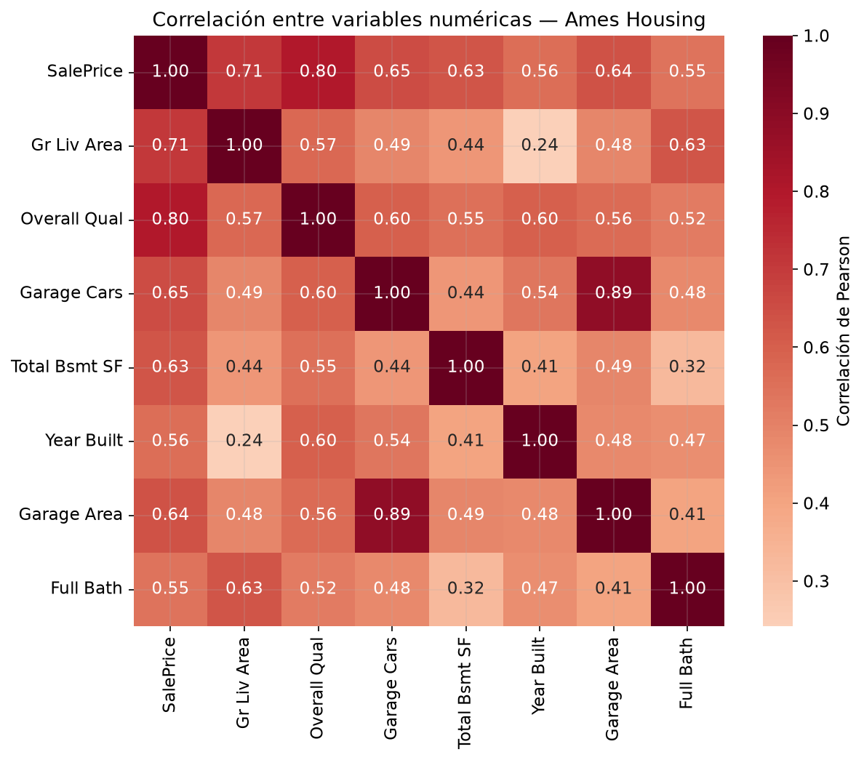

CAPÍTULO 4.1 — ¿POR QUÉ UNA SOLA VARIABLE NO EXPLICA EL PRECIO?
Las variables no llegan solas: llegan correlacionadas entre sí
Lectura de negocio
El mapa de correlaciones de Ames.
Calidad, superficie y antigüedad se mueven juntas, así que una regresión simple sobre cualquiera de ellas recoge también a las otras.
Ese solapamiento es el problema del capítulo.
S04 — Herramientas para la Ciencia de Datos, UPC
6 / 22
Notes:
GUION: desarrolla el capítulo 4.1. Deriva de la Sección 6 de la guía docente y de la investigación de la sesión; las cifras salen del Excel de resultados. [Viernes, capítulo 4.1]

Slide 7
2
¿Qué es un coeficiente parcial?
Capítulo 4.2 — jueves, bloques A1 y A2
Notes:
Divisor del capítulo 4.2. Se enuncia la pregunta tal como aparece en el sílabo, la ficha, el cuaderno y la guía: es el mismo código en todos. [Jueves, capítulo 4.2]

Slide 8

▶ Notebook, Sección 3.1, celda 14
EL CONCEPTO QUE SEPARA EL MÚLTIPLE DEL SIMPLE
Coeficiente parcial
DEFINICIÓN
Cambio esperado en Y por una unidad de un predictor MANTENIENDO CONSTANTES los demás (ceteris paribus): el efecto neto, no el bruto.
EJEMPLO
El precio marginal del pie² con calidad y zona fijas no es el precio por pie² promedio del mercado.
Definición: DEFINICIONES Sección 2 — ISLR Sección 3.2 (statlearning.com). Ceteris paribus = exogeneidad de SUPUESTOS_S04.md (Parte 1.2).
S04 — Herramientas para la Ciencia de Datos, UPC
8 / 22
Notes:
GUION: Definir el concepto que hace distinto al múltiple. En la regresión simple la pendiente carga TODO el efecto de X, incluida la parte que en realidad se debe a variables correlacionadas omitidas. En la múltiple, cada coeficiente mide el cambio esperado en Y por una unidad de su predictor MANTENIENDO CONSTANTES los demás: es el efecto parcial o neto (ceteris paribus). En el cuaderno se ve en vivo (celda 14): el coeficiente de la superficie BAJA al añadir la calidad, porque deja de absorber su efecto. Error de lectura más común: confundir efecto parcial dentro del modelo con efecto causal —eso es exogeneidad, se advierte y se difiere a S12—. [Jueves, capítulo 4.2]

Slide 9
CAPÍTULO 4.2 — ¿QUÉ ES UN COEFICIENTE PARCIAL?
El coeficiente parcial responde «a igualdad de lo demás»
1
2
3
Regresión simple
Regresión múltiple
Lo que cambia
Un solo predictor carga con el efecto de todos los que faltan, porque correlacionan con él.
Cada coeficiente mide el efecto de su variable con las demás fijas: eso es lo que una tasación necesita.
No es el ajuste: es qué pregunta se puede responder con el coeficiente.
R² = 0,518 sobre Ames
R² = 0,847 con el modelo log
De describir a tasar
S04 — Herramientas para la Ciencia de Datos, UPC
9 / 22
Notes:
GUION: desarrolla el capítulo 4.2. Deriva de la Sección 6 de la guía docente y de la investigación de la sesión; las cifras salen del Excel de resultados. [Viernes, capítulo 4.2]

Slide 10
3
¿Cómo se obtiene el modelo con varios predictores?
Capítulo 4.3 — jueves, bloques A1 y A2
Notes:
Divisor del capítulo 4.3. Se enuncia la pregunta tal como aparece en el sílabo, la ficha, el cuaderno y la guía: es el mismo código en todos. [Jueves, capítulo 4.3]

Slide 11
▶ Notebook, Sección 4, T4, celda 74
ASÍ SE HACE — EL AJUSTE QUE PRODUCE LA RÉPLICA
Así se ajusta el múltiple y se calcula el VIF
▸ Qué hace: ajusta log(SalePrice) ~ 5 factores (R² = 0,85) y calcula el VIF de cada predictor: máximo 2,47, todos bajo 5.
CÓDIGO REAL DEL CUADERNO
import statsmodels.api as sm
from statsmodels.stats.outliers_influence import variance_inflation_factor
X = sm.add_constant(ames[["Overall Qual", "Gr Liv Area", "Garage Cars",
"Total Bsmt SF", "Year Built"]])
modelo = sm.OLS(np.log(ames["SalePrice"]), X).fit() # log(precio) ~ 5 factores
vif = [variance_inflation_factor(X.values, j) for j in range(1, X.shape[1])]
notebook celdas 74 (ajuste múltiple) y 115 (VIF de la figura). R² y VIF de resultados/S04_resultados.xlsx (regresion_ames, diagnostico_vif).
S04 — Herramientas para la Ciencia de Datos, UPC
11 / 22
Notes:
GUION: Mostrar que el modelo múltiple y su diagnóstico de colinealidad son pocas líneas. sm.add_constant añade la columna del intercepto; sm.OLS(y, X).fit() resuelve por mínimos cuadrados sobre log(SalePrice) —el estándar hedónico—; variance_inflation_factor recorre los cinco predictores (se salta el índice 0, el intercepto, que NO se interpreta). Resultado clave: R² = 0,85 y VIF máximo 2,47 (Overall Qual), todos bajo 5. En el cuaderno hay además un bloque 'Cálculo manual' (celda 18) que reconstruye β = (XᵀX)⁻¹Xᵀy y otro que recalcula el VIF con la fórmula 1/(1−R²ⱼ) (celda 27), ambos con assert contra el contrato. [Jueves, capítulo 4.3]

Slide 12
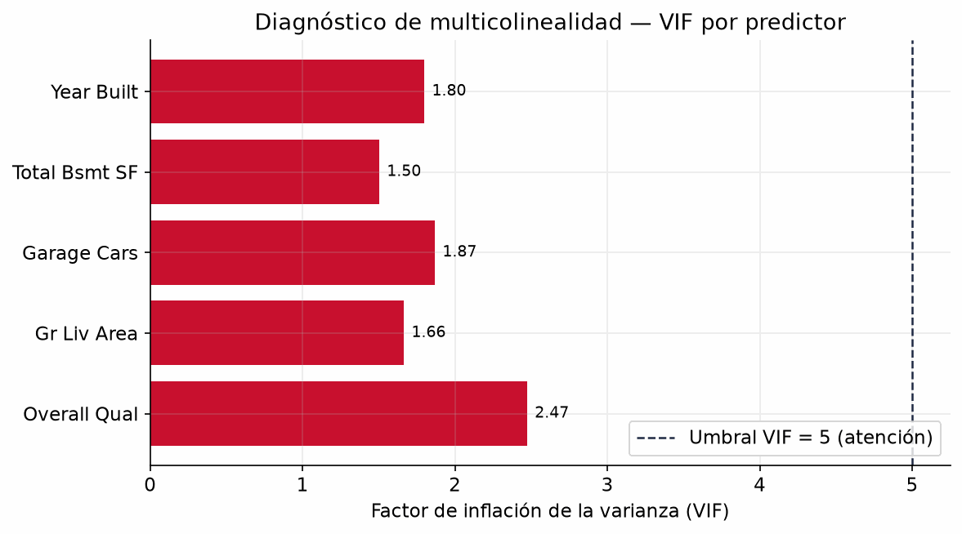
▶ Notebook, Sección 8, Diag. 1.5, celda 115
MULTICOLINEALIDAD — EL DIAGNÓSTICO ESTRELLA DE S04
Con un solo garaje, los cinco VIF quedan bajo 5
Lectura de negocio
VIF = 1/(1−R²ⱼ); más de 5 preocupa. Overall Qual es el mayor con 2,47: los coeficientes son interpretables con confianza.
Multicolinealidad y VIF — ISLR Sección 3.3.3 / statsmodels — Ames n=2923 — resultados/S04_resultados.xlsx!diagnostico_vif.
S04 — Herramientas para la Ciencia de Datos, UPC
12 / 22
Notes:
GUION: Diagnóstico numérico de la colinealidad. La multicolinealidad ocurre cuando dos predictores miden casi lo mismo (Garage Cars y Garage Area, r ≈ 0,89): no sesga la predicción, pero infla la varianza de los coeficientes, que se vuelven inestables. El VIF (factor de inflación de la varianza), VIFⱼ = 1/(1−R²ⱼ), mide cuántas veces se infla esa varianza; regla práctica: > 5 atención, > 10 severo. Al incluir ambos garajes, el VIF del par aumenta de forma marcada: en el trío del drill 1 (hoja modelos_drills, n=2924) Garage Cars SUPERA 5 (5,05) y Garage Area queda justo debajo (4,94); la demo del cuaderno (celda 23, otros regresores) da 5,15/4,88. ADVERTENCIA: no decir 'ambos superan 5' — el punto real es que el par es redundante y RONDA el umbral. La decisión clásica —sin técnicas de S05— es conservar UNO, y entonces los cinco predictores quedan con VIF 1,50–2,47. Dos matices: no se interpreta el VIF del intercepto, y la colinealidad compromete la interpretación, no la predicción. Es el drill 1. [Jueves, capítulo 4.3]

Slide 13
?
¿Puede un coeficiente cambiar de signo al añadir otra variable?
Discusión en parejas (2 min): con dos predictores casi idénticos (r ≈ 0,89), ¿por qué se vuelven inestables los coeficientes?
Notes:
GUION: Primera pausa de discusión, que CIERRA el acto 1. Dar 2 minutos en parejas y recoger 2-3 respuestas. Guiar hacia la conclusión: sí. Con predictores muy correlacionados el modelo no puede repartir el efecto entre ellos, así que los coeficientes se vuelven inestables —cambian de magnitud o incluso de signo ante pequeños cambios de datos— y sus errores estándar crecen. Un signo que contradice el sentido de negocio suele delatar colinealidad. La solución en S04 es VIF + decisión manual (quitar/combinar), nunca LASSO (eso es S05). [Jueves, capítulo 4.3]

Slide 14
4
¿Cómo se mide si la incorporación de variables aportó valor?
Capítulo 4.4 — jueves, bloques A1 y A2
Notes:
Divisor del capítulo 4.4. Se enuncia la pregunta tal como aparece en el sílabo, la ficha, el cuaderno y la guía: es el mismo código en todos. [Jueves, capítulo 4.4]

Slide 15

5
Borrar con criterio, no por ser extremo
3 ventas parciales + 1 anormal + 1 normal, todas > 4000 pie². La distancia de Cook las señala como candidatas; el analista decide.
Ames (De Cock, 2011). Nº de atípicas — resultados/S04_resultados.xlsx!regresion_ames (B3); condición de venta y distancia de Cook — REPLICACION_PAPER.md Sección 3.
S04 — Herramientas para la Ciencia de Datos, UPC
15 / 22
Notes:
GUION: Concretar la limpieza en una cifra verificable. Son exactamente 5 casas, y su condición de venta lo explica: 3 'Partial' (los verdaderos outliers), 1 'Abnorml' y 1 'Normal'. La distancia de Cook (Dᵢ > 4/n) marcaría ~192 observaciones como candidatas a inspección; eso NO significa borrarlas: 4/n es un umbral sensible que solo lista puntos a revisar. El borrado se justifica por una razón sustantiva —la condición de venta anómala—, no por el número. Regla de oro: investigar antes de eliminar. [Jueves, capítulo 4.4]

Slide 16
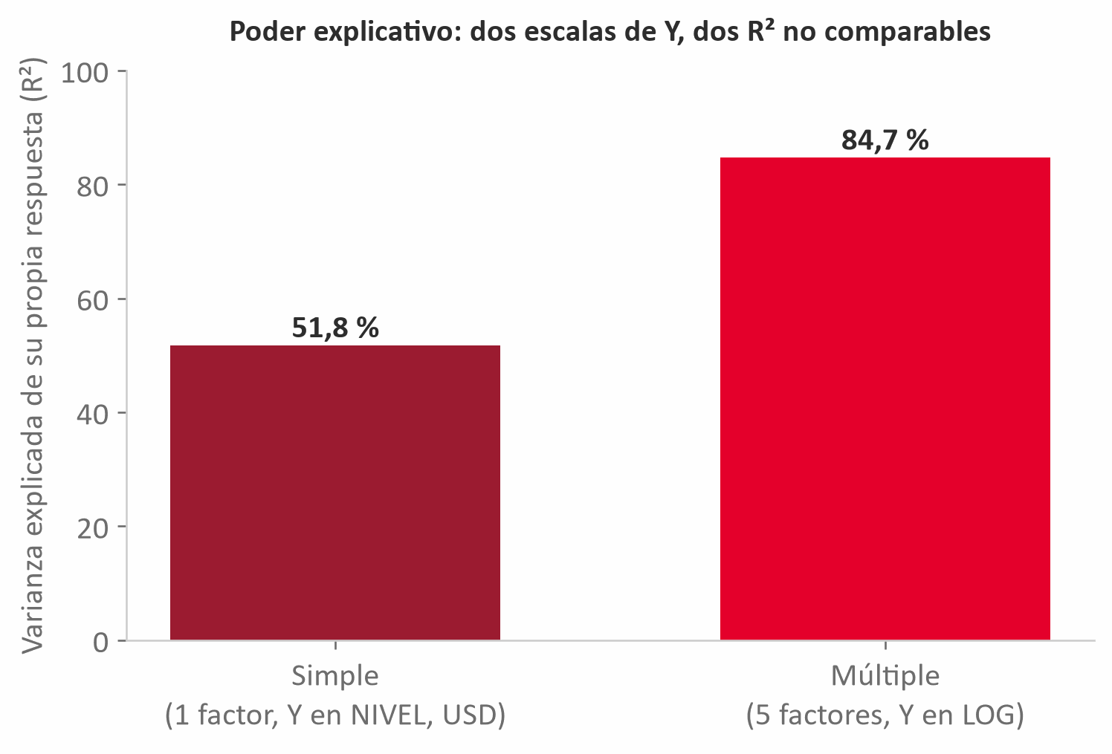
▶ Notebook, Sección 4, T4, celda 74
DEL SIMPLE AL MÚLTIPLE — CUÁNTO EXPLICA (Y CON QUÉ REGLA)
El R² pasa de 0,52 a 0,85, pero no en la misma escala
Lectura de negocio
0,52 (NIVEL) y 0,85 (LOG) no son comparables. Ya en USD, el log recorta 6 027 USD de error por tasación.
R² — ISLR Sección 3.2.2, Ames n=2923, chart reconstruido de resultados/S04_resultados.xlsx!regresion_ames (B4 nivel, B5 log); comparación en USD por retransformación de Duan (1983) — hoja retransformacion_duan (B8).
S04 — Herramientas para la Ciencia de Datos, UPC
16 / 22
Notes:
GUION: Cuantificar el salto de simple a múltiple SIN mentir con la escala. El simple explica el 52 % de la varianza del PRECIO EN USD; el múltiple en log explica el 85 % de la varianza del LOG del precio. Son respuestas distintas, con denominadores distintos: el 0,52 y el 0,85 NO son comparables y la resta entre ellos NO mide 'cuánto mejora el modelo'. Lo mismo vale para el par 0,820 (múltiple en NIVEL) frente a 0,847 (múltiple en LOG): esa diferencia no es el aporte del log. Regla que hay que dejar dicha: para comparar modelos se usa una métrica en la MISMA escala. Y esa comparación YA ESTÁ HECHA, no es un pendiente: las predicciones del modelo en log se retransforman a dólares con el FACTOR DE SMEARING DE DUAN (1983) —S = 1,0119, es decir +1,19 %, estimado SOLO en el fold de entrenamiento para no filtrar información—, porque exp() sin corrección subestima el precio esperado (la media del log no es el log de la media). Resultado: el modelo en log rinde 27 282 USD de RMSE en CV frente a 33 308 USD del múltiple en nivel, es decir 6 027 USD menos de error por tasación (−18,1 %), ahora sí en la misma moneda. Olvidar el smearing cuesta ~64 USD de RMSE y ~1,2 % de sesgo a la baja. Titular para el aula: el log NO gana 'más R²', gana DÓLARES, y solo se puede afirmar tras retransformar. Dicho eso, sobre el R² mismo: NUNCA baja al añadir variables, aunque sean inútiles; el R² AJUSTADO penaliza por el número de predictores y puede bajar si una variable no aporta —por eso es el de cribado entre modelos del mismo tamaño de respuesta—. El 0,82 que aparece en el acto 4 es el R² de VALIDACIÓN CRUZADA en nivel, no el ajustado en log. Ni el R² ni el ajustado prueban generalización: eso lo decide la validación cruzada del acto 4. Es el drill 3. [Jueves, capítulo 4.4]

Slide 17
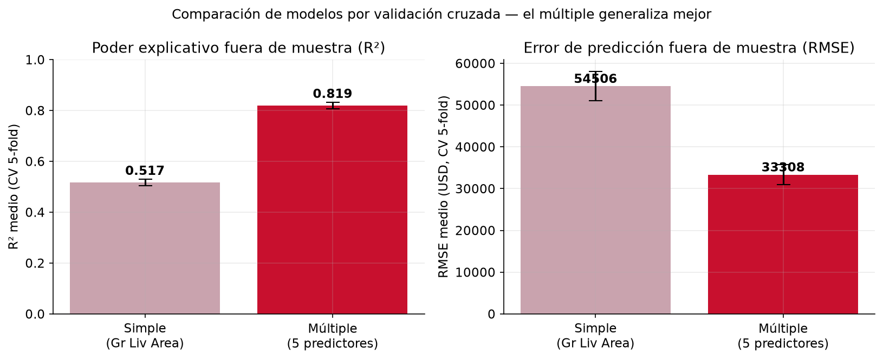
CAPÍTULO 4.4 — ¿CÓMO SE MIDE SI LA INCORPORACIÓN APORTÓ VALOR?
El R² dentro de la muestra siempre sube; el error fuera, no
Lectura de negocio
Añadir una variable nunca baja el R².
El R² ajustado descuenta parámetros, pero sigue midiéndose dentro de la muestra.
La única respuesta a «¿generaliza?» es la validación cruzada.
S04 — Herramientas para la Ciencia de Datos, UPC
17 / 22
Notes:
GUION: desarrolla el capítulo 4.4. Deriva de la Sección 6 de la guía docente y de la investigación de la sesión; las cifras salen del Excel de resultados. [Viernes, capítulo 4.4]

Slide 18
5
Capítulo 4.5
¿Se sostiene con datos reales? La réplica de Ames (De Cock, 2011)
Notes:
GUION: Abrir el bloque de evidencia y réplica. Durante décadas el ejemplo docente de regresión fue Boston Housing (1978), que incluía una variable construida sobre la proporción de población afroamericana por barrio —sesgo racial explícito— y por eso fue retirada de scikit-learn. De Cock (2011) publicó Ames Housing como alternativa: 2930 ventas residenciales en Ames, Iowa (2006-2010), con 80 variables por propiedad, base de la competencia de Kaggle. Es el dataset del laboratorio. Fuente: REPLICACION_PAPER.md Sección 1. [Jueves, capítulo 4.5]

Slide 19
“
Buscaba un conjunto de datos que diera a los estudiantes la oportunidad de mostrar lo aprendido en el curso. Debía tener bastantes variables y observaciones, de modo que tuvieran que ir más allá de un algoritmo simple de selección para construir un modelo final.
— Dean De Cock, 2011 — objetivo declarado del artículo (p. 2)
Notes:
GUION: Detenerse aquí antes de cualquier número. De Cock NO propuso una técnica ni publicó un modelo de referencia: se negó a hacerlo, 'para frustrar a mis estudiantes más motivados' (p. 13). Lo que construyó fue un CONJUNTO DE DATOS para un proyecto de fin de semestre, y su pregunta era: ¿existe una base real, actual y comprensible por un lego, con variables y observaciones suficientes para que ningún algoritmo automático de selección agote el problema? La consecuencia para el aula: aquí no se replica el modelo de un autor, se auditan sus decisiones de DISEÑO DE DATOS. Preguntar: '¿por qué no le bastaba con actualizar los precios del Boston Housing?' — porque eso, en sus palabras, cambiaría los datos de reales a verosímiles. Fuente: REPLICACION_PAPER.md Sección 0.1. [Jueves, capítulo 4.5]

Slide 20
QUÉ PREGUNTABA EL PAPER Y POR QUÉ USÓ LO QUE USÓ
El dataset no se encontró: se diseñó
1
2
3
Por qué una base nueva
Por qué 80 variables y no 113
Por qué la base llega sin depurar
Actualizar los precios del Boston Housing habría cambiado los datos «de reales a verosímiles». Y con 14 variables no llegaba a la regla del propio autor: de seis a diez observaciones por variable.
Del volcado municipal retiró todo lo que exigía conocimiento especializado: los factores de ponderación y ajuste del modelo de tasación de la ciudad.
No removió ninguna observación por valores extraños. Dejó al docente la regla de las casas de más de 4000 pie² y, detrás de ella, el criterio real: la condición de venta.
Prefirió datos reales a datos actualizados
Criterio declarado: que un lego lo entienda
La limpieza es decisión del analista
Decisiones de diseño de datos documentadas en el original: REPLICACION_PAPER Sección 0.3 (De Cock, 2011, pp. 2-9).
S04 — Herramientas para la Ciencia de Datos, UPC
20 / 22
Notes:
GUION: El slide que enseña a DISEÑAR una base, no solo a modelarla. Recorrer las tres tarjetas. (1) La alternativa de menor costo era inflar los precios del dataset de 1978; la descartó porque convertiría datos reales en verosímiles, y porque 506 filas con 14 variables no alcanzan su propia regla de dimensionamiento (de seis a diez observaciones por variable). (2) El volcado del Asesor Municipal traía 113 variables sobre 3970 ventas; publicó 80 variables con un criterio declarado —que un lego las entienda— y lo que quitó fueron las piezas internas del sistema de tasación de la ciudad. Aclaración obligatoria: el texto NO invoca circularidad estadística, invoca comprensibilidad. (3) La tercera es la que ordena el laboratorio: NO removió observaciones por valores extraños; la remoción de las casas grandes es una recomendación al docente, y el criterio de fondo no es el tamaño sino la condición de venta —el umbral en pie² es solo un proxy que un alumno sin álgebra matricial puede aplicar—. Enlazar con el slide siguiente: por eso se abren una por una antes de borrar. Fuente: REPLICACION_PAPER.md Secciones 0.2 y 0.3. [Jueves, capítulo 4.5]

Slide 21
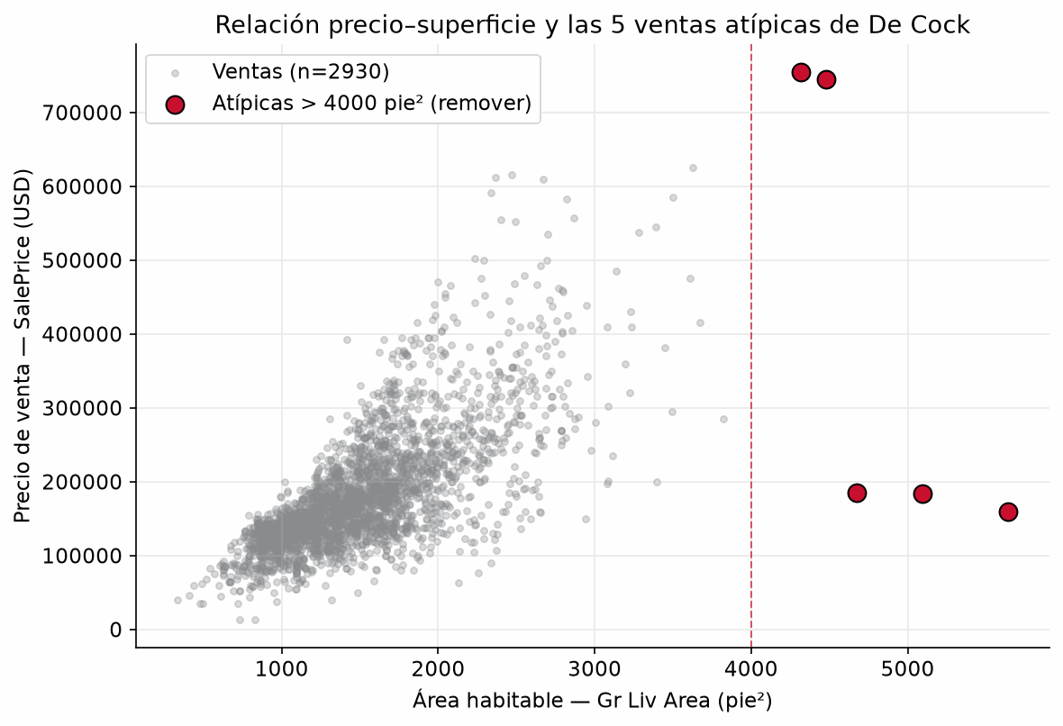

▶ Notebook, Sección 4, En el paper, celda 66
RÉPLICA DE DE COCK (2011) — LIMPIAR CON CRITERIO
De Cock marca 5 ventas atípicas a remover
Lectura de negocio
Cinco casas > 4000 pie² distorsionan la recta. Correlación precio~superficie = 0,71 (n=2930); el propio autor recomienda removerlas.
En el paper: De Cock, D. (2011), Journal of Statistics Education 19(3), DOI 10.1080/10691898.2011.11889627 — remover casas > 4000 pie²
resultados/S04_resultados.xlsx!regresion_ames (B2, B3) — REPLICACION_PAPER.md Sección 3.
S04 — Herramientas para la Ciencia de Datos, UPC
21 / 22
Notes:
GUION: Núcleo de la réplica: limpiar CON CRITERIO, no borrar de forma indiscriminada. El scatter precio vs. superficie revela cinco casas con más de 4000 pie²: dos son mansiones caras coherentes con la recta, pero tres son 'Partial Sales' (ventas parciales que no reflejan el precio de mercado), de gran superficie pero de precio bajo, que distorsionan la pendiente. El propio De Cock, en la documentación del dataset, recomienda remover toda casa > 4000 pie² (exactamente estas 5). Lección de negocio: no se borra un punto por ser extremo, sino tras ENTENDER por qué lo es. La correlación precio~superficie es 0,71 (n=2930), leída del Excel. [Jueves, capítulo 4.5]

Slide 22
BIBLIOGRAFÍA
Cinco lecturas anclan la regresión múltiple del curso
1
An Introduction to Statistical Learning, cap. 3.2-3.3 y 5.1
James, Witten, Hastie & Tibshirani — regresión múltiple, dummies, interacciones y validación cruzada.
2
Ames, Iowa: Alternative to the Boston Housing Data
De Cock (2011), J. of Statistics Education 19(3) — el paper de la réplica y la alternativa ética a Boston.
3
Detection of Influential Observations in Linear Regression
Cook (1977), Technometrics 19(1) — origen de la distancia de Cook.
4
A Heteroskedasticity-Consistent Covariance Matrix Estimator
White (1980), Econometrica 48(4) — origen de los errores estándar robustos.
5
Regression Diagnostics: Collinearity and Influential Data
Belsley, Kuh & Welsch (1980), Wiley — referencia clásica de VIF y colinealidad.
S04 — Herramientas para la Ciencia de Datos, UPC
22 / 22
Notes:
GUION: Bibliografía académica de la sesión. ISLR (statlearning.com, PDF libre) capítulos 3.2-3.3 cubren la regresión múltiple, los predictores cualitativos, las interacciones y la colinealidad, y el 5.1 la validación cruzada. De Cock (2011, JSE 19(3), acceso libre) es el paper de la réplica. Los clásicos de diagnóstico —Cook (1977), White (1980), Belsley-Kuh-Welsch (1980)— fundamentan la distancia de Cook, los errores robustos y el VIF. La documentación de statsmodels y scikit-learn es la referencia práctica. Todos los enlaces, verificados el 18/07/2026, están en la bibliografía de la sesión. [Jueves]

